Slide 1
Môn: Chính tả
Nghe - viết: Lương Ngọc Quyến
TRƯỜNG TIỂU HỌC ĐOÀN KẾT

Slide 2
ÔN BÀI CŨ
Viết các từ sau:
ngờ nghệch, nguệch ngoạc, ngúc ngoắc, ngoằn ngoèo.

Slide 3
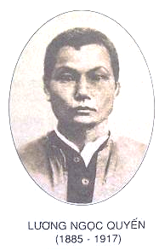
1.
Trình bày hiểu biết của em
về Lương Ngọc Quyến?
Lương Ngọc Quyến sinh năm 1885, mất năm 1917.
Ông là con trai của nhà yêu nước Lương Văn Can.
Ông tham gia cách mạng và bị giặc bắt giam.
Ngày 30/8/1917, ông được giải thoát và tham gia chỉ huy nghĩa quân ở Thái Nguyên.

Slide 4
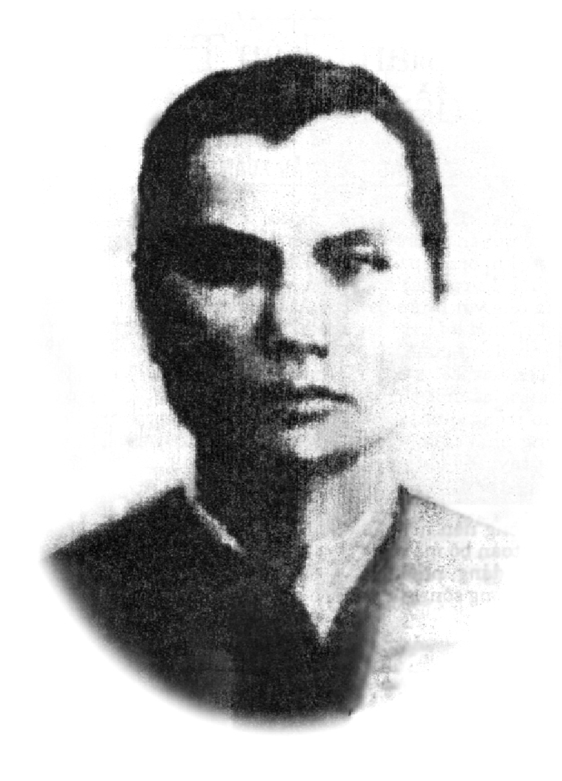
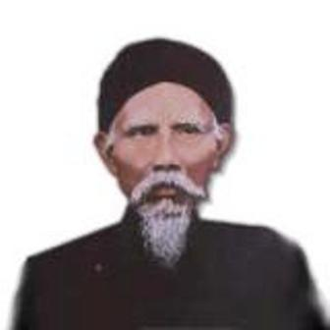
Lương Ngọc Quyến
Lương Văn Can

Slide 5
Luyện viết từ khó
Lương Ngọc Quyến
Lương Văn Can
khoét
xích sắt

Slide 6
CHÍNH TẢ: NGHE – VIẾT
LƯƠNG NGỌC QUYẾN

Slide 7

2. Ghi lại phần vần của những tiếng in đậm trong các câu sau:
Tiếng | Vần
Trạng
Nguyên, Nguyễn
Hiền
Khoa
Thi
a/ Trạng nguyên trẻ nhất của nước ta là ông Nguyễn Hiền, đỗ đầu khoa thi năm 1247, lúc vừa 13 tuổi.
ang
uyên
iên
oa
i
b/ Làng có nhiều tiến sĩ nhất nước là làng Mộ Trạch, xã Tân Hồng, huyện Bình Giang, tỉnh Hải Dương: 36 tiến sĩ.
Tiếng | Vần
Làng
Mộ
Trạch
Huyện
Bình
Giang
ang
ô
ach
uyên
inh
ang

Slide 8


Nêu mô hình cấu tạo tiếng?
Cấu tạo tiếng bao gồm:
âm đầu - vần - dấu thanh
Trình bày cấu tạo của vần?
Cấu tạo vần gồm các bộ phận:
Âm đầu - âm chính - âm cuối

Slide 9

3. Chép vần của từng tiếng vừa tìm được vào mô hình
cấu tạo vần dưới đây:
Tiếng | Vần
 | Âm đầu | Âm chính | Âm cuối
Nguyễn | u | yê | n

Slide 10
3. Chép vần của từng tiếng vừa tìm được vào mô hình cấu tạo vần dưới đây:
Tiếng | Vần
 | Âm đầu | Âm chính | Âm cuối
Nguyễn | u | yê | n
Trạng
Nguyên
Hiền
Khoa
Thi
Làng
Mộ
Trạch
Huyện
Bình
Giang
a
ng
u
yê
n
iê
n
o
a
i
a
ng
ô
a
ch
u
yê
n
i
nh
a
ng

Slide 11
Phần vần của tất cả các tiếng đều có âm chính. Ngoài âm chính một số vần còn có âm cuối và âm đệm.

Slide 12

Dặn dò
- Về ôn lại cấu tạo tiếng và vần
- Chuẩn bị bài: Nhớ – viết: Thư gửi các học sinh

Slide 13
Xin chân thành cảm ơn!

